Slide 1
Alexandria Die kollaborative Wissensmaschine
Florian Kuhlmann

Slide 2
Alexandria
Agenda
F&E-Thema „Semantische Technologien“ bei Neofonie
Heute
Semantische Technologien im Projekt Alexandria
Morgen
Semantische Technologien + Big Data (MIA)
Übermorgen?
Ausblick
2
| 2

Slide 3
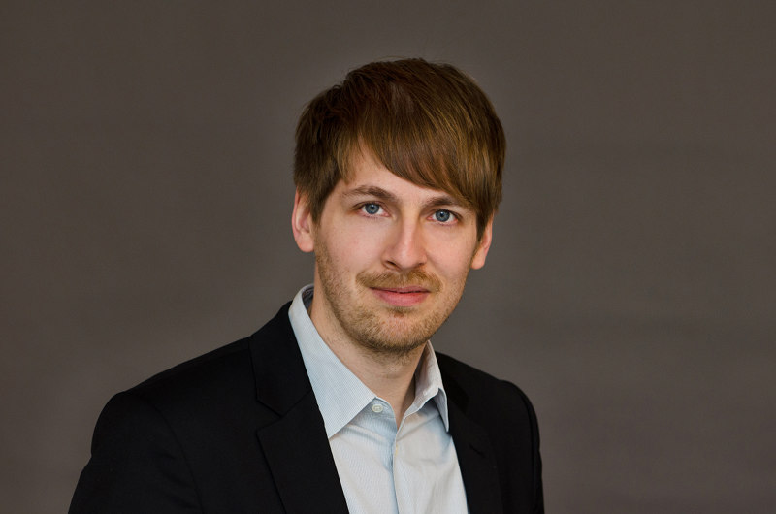
Alexandria
Zur Person
Dipl. Wirt.-Inf. Florian Kuhlmann
Senior Project Manager F&E Neofonie
Neofonie: Berliner KMU mit 160 Mitarbeitern
Davon ca. 20 Mitarbeiter in F&E
Hauptkunden: Verlage und Marktplätze
Geschäftsführender Gesellschafter Leverton GmbH
3
| 3

Slide 4
Alexandria
Alexandria - Überblick
THESEUS Use Case
Schwerpunkt Social Media + Semantische Technologien
Ende 2011 abgeschlossen
Showcase unter http://alexandria.neofonie.de
4
| 4

Slide 5
Alexandria
Alexandria – die wichtigsten Bausteine
Wissensbasis (Ontologie)
Text-Analyse
Question Answering
Portal „Alexandria“
5
| 5

Slide 6
Die Wissensbasis

Slide 7
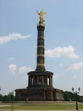
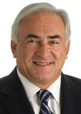
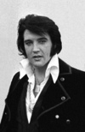
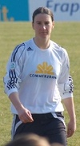
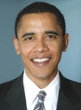
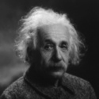
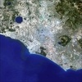
Die Wissensbasis: Ein Netzwerk von Entitäten
2.261.884 Personen
1.038.676 Orte
761.254 Organisationen
7

Slide 8
Komplexe Beziehungen
Angela Merkel
Joachim Sauer
Existierende Ontologien
verheiratet mit
30.12.1998
Beginn
Ende
Ehe
Alexandria Ontologie
Partner
Partner
Angela Merkel
Joachim Sauer

Slide 9
Datenquelle: Linked Open Data
Web 2.0 + Linked Data
~ 4,8 Millionen Entititäten
~ 100 Million Fakten
9
Wissensbasis

Slide 10
Datenquelle: Community
10
Wissensbasis

Slide 11
Grundlage für Textanalyse
Alexandria Wissensbasis
Wissen wird genutzt, um Analyse zu verbessern
Analyse verbessert Wissensbasis
Wissensbasis
Textanalyse
11

Slide 12
Textanalyse

Slide 13
Datenquelle: Textanalyse
Informationsextraktion
Textdokumente
Wissensbasis
21.01.2011
Beginn
Ende
„Larry Page ist neuer CEO bei Google“
CEO
Position
Company
Larry Page
Google

Slide 14
Wie hilft die Wissensbasis bei Textanalyse?
Erkannte Namen sind nicht eindeutig
Alexandria kennt Namen „Peter Müller“ in 18 Ausprägungen
Prominenteres Beispiel:
Sarah Connor (Sängerin)
Sarah Connor (fiktive Figur im Terminator-Universum)
14

Slide 15
Identity Resolution - Beispiel
Während Linda Hamilton als Sarah Connor in Terminator noch eine 80er Jahre Disco-Mieze war, demonstrierte sie, was eine gute Ausbildung wert ist. Immer auf den Tag X vorbereitet, mit einem versteckten Waffenarsenal, bei dem so manchem Guerilla die Ohren schlackern, hart gegen sich und auch gegen andere – das ist Sarah Connor in Terminator 2 – Tag der Abrechnung.
!
Rolle in Film
Hat Rolle
?
Rolle in Film
x
15

Slide 16
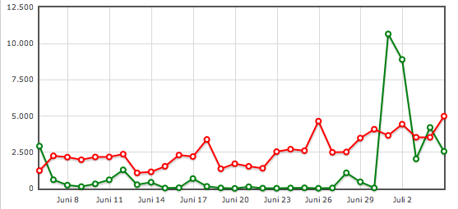
Aufbauende Werkzeuge
Erkennung von
Beziehungen zwischen Entitäten
direkter und indirekter Rede
Meinungen
Ereignisse (inklusive Zeit und Ort)
Statistiken
16

Slide 17
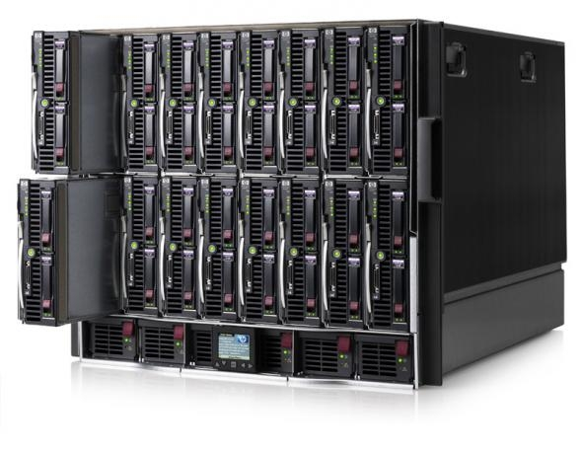
Skalierungs-Problematik
Bisher nur Analyse überschaubarer Datenmengen
Durchsatz: 200.000 Dokumente / Tag / Server
→ Ca. 3.000 Rechner notwendig, um in 2 Wochen alle Dokumente des dt. Internets zu prozessieren
17

Slide 18
18

Slide 19
Skalierungs-Problematik
Alle Rechner müssen konfiguriert werden
Behandlung von Ausfällen aufwändig
Kosten für KMUs kaum tragbar
→ Viele Geschäftsmodelle auf Basis tiefer Analyse von Big Data nicht möglich
19

Slide 20
MIA
Ein cloud-basierter Marktplatz für Informationen und Analysen auf dem deutschsprachigem Web
Forschungsschwerpunkt:
Semantische Analysen auf „Big Data“
Abfragesprache zur Online-Analyse der Daten
Faire Abrechnungsmodelle
Laufzeit: Anfang 2012 – Ende 2014
Leitung: TU Berlin / DIMA
Weitere Partner: Fraunhofer FIRST, Temis, VICO Research, Empulse
20

Slide 21
MIA - Anwendung
(Ad-hoc) Analyse von „Big Data“:
Finde alle Firmen, die mit Technologie X arbeiten
Finde alle Produkte, die Material Y verwenden
Finde alle Dokumente, in denen sich Meinungen über Person X finden
Nutzung eigener und vorhandener Analysen
Z.B. Zeit, Ort, Named Entities, Beziehungen...
Faires Abrechnungsmodell
21

Slide 22
Erste Experimente
Verteiltes System (Hadoop) anstatt viele Einzel-Systeme
Flache Strukturen anstatt tiefe Graphen
Erste Experimente mit einer verteilten Infrastruktur:
Ca. 300 Rechner anstatt 3000 Rechner, um das gesamte dt. Internet in 2 Wochen zu prozessieren
Automatische Skalierung + Failover-Behandlung
Aber: Bisher nur 70 % der Präzision
22

Slide 23
Fazit und Ausblick
Semantische Technologien aus Alexandria heute im Einsatz
Nur für überschaubare Datenmengen (Private Content)
MIA adressiert Skalierungsproblematik (Big Data)
... und ermöglicht damit neue Geschäftsmodelle
Qualität darf nicht vernachlässigt werden
Wichtig für eine breite Markt-Akzeptanz
Qualitätssteigerung durch
Weitere Evolution von Technologien zur Textanalyse (NLP)
skalierbare Wissensbasis
23

Slide 24
Ausblick
Wissensbasis
Textanalyse
24

Slide 25
Florian Kuhlmann
Research Manager
525
florian.kuhlmann@neofonie.de

